Slide 1
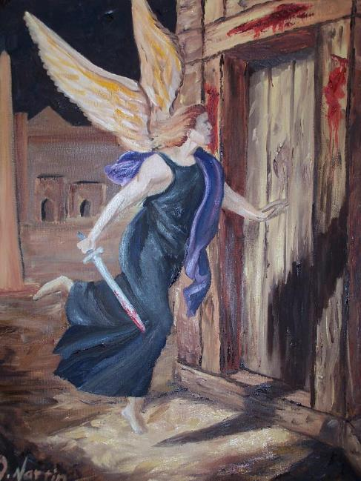
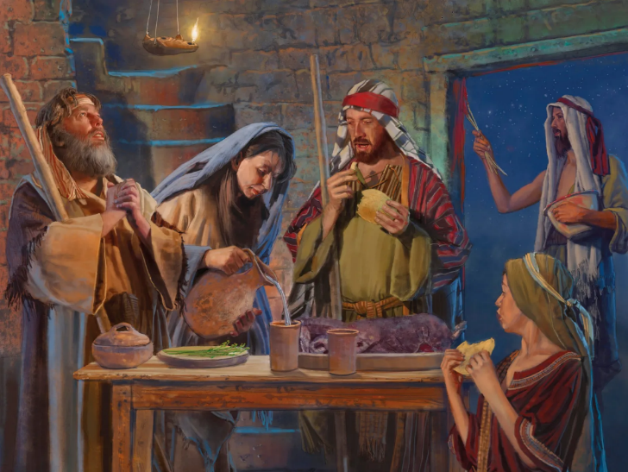
PASAKA
Lesson 5 mar Agast 2, 2025

Slide 2
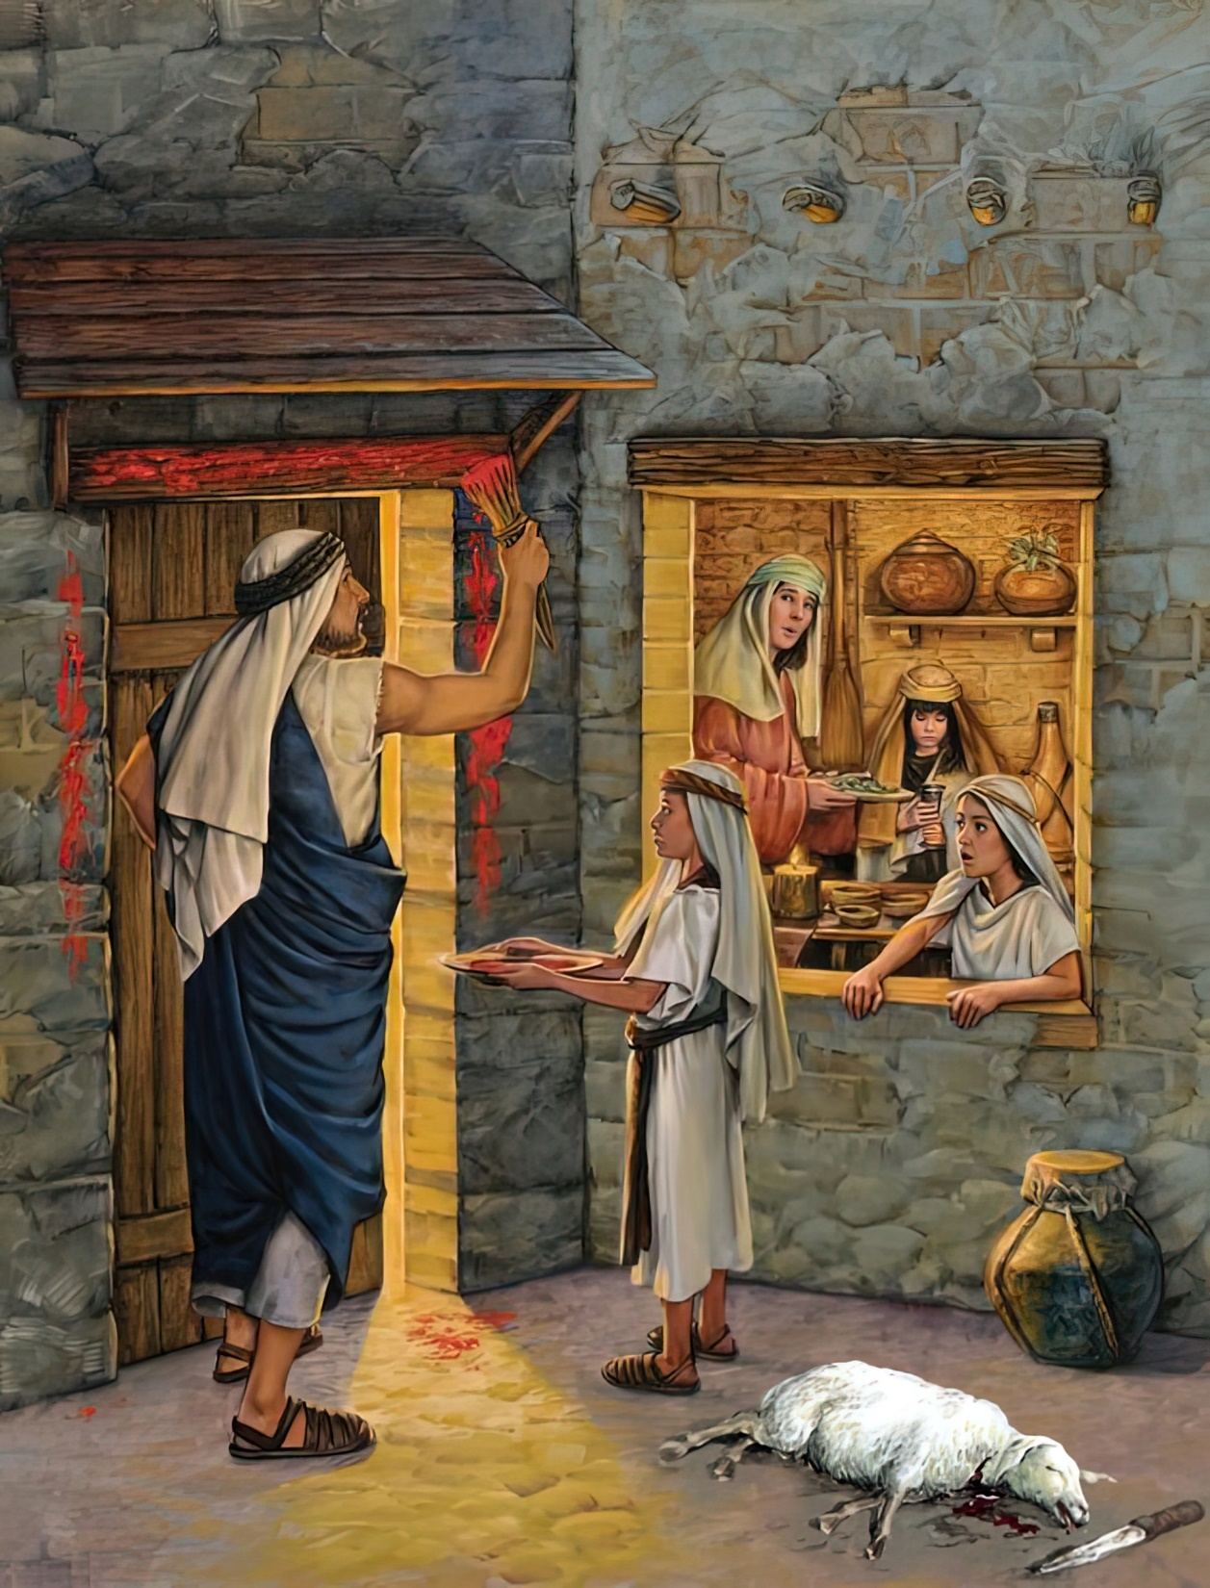
“ To ka nyithindu nopenju tiende, to unudwokgi ni,’En misango mar Pasaka mitimo ni Ruoth Nyasaye nikech nokadho ut jo-Israel e piny Misri konego jo-Misri, to oweyo miechwa.’ Kane Musa otieko wuoyo, jo-Israel nogoyo chonggi piny molemo’”
Wuok 12:26, 27

Slide 3

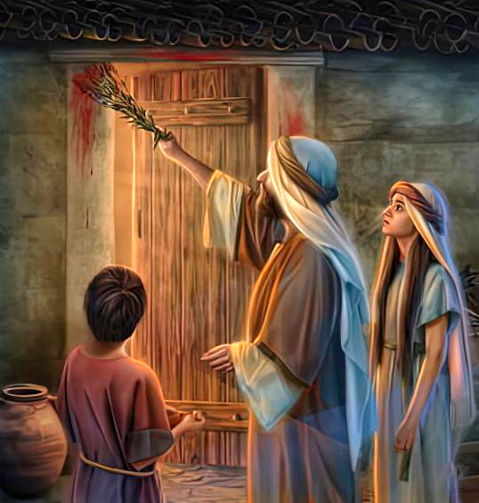
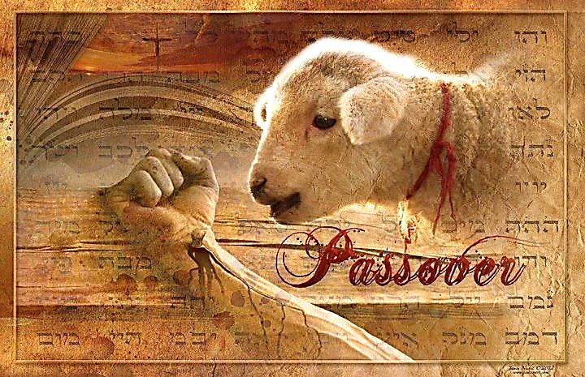
Masira mar apar ne omako joot ka joot ma ne ni e piny Misri ma ne odagi luwo chike mag Nyasaye. Ne ok obiro apoya, to ne olande ndalo mang’eny kapok obiro.
Kuom adier, ne en tem mar yie. Onge ng’at ma ne dwarore ni otho otienono. Ng’ato ka ng’ato ne nigi thuolo mar reso ngima nyathine ma kayo.
Nyarombo kende e ma ne ong’adne bura. En kende ema ne onego otho. Rembe kende e ma ne dhi miyo Janek okadhi. Nikech ang'o? Nikech KRISTO KENDE ema RESO. Kendo wachni ne onego opar kuom tieng’ ka tieng’... nyaka obi.
Siem (Wuok 11)
Ikruok (Wuok 12:1-16)
Remo kod Thowi (Wuok 12:17-23)
Par kendo Puonj (Wuok 12:24-28)
Masira mar Apar (Wuok 12:29-30)

Slide 4


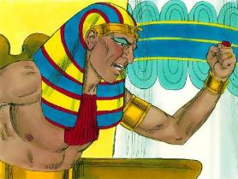
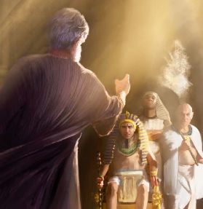
SIEM
“Ruoth Nyasaye nowacho ni Musa niya, ‘Koro odong’ masira achiel ma abiro kelo ni Farao gi jo-Misri. Eka noweu udhi. To ok mano kende, to noriembu mana kaka ng’at mariembo chiege.’” (Wuok 11:1 )
Kinde mar ng’ado bura mar Nyasaye osechopo (Wuok 12:12):
Bang’ ndalo adek mag mudho, Farao ne iye owang’ gi Musa mokwere ni kik odog e od ruoth kendo (Wuok 10:28).
Ne josunga, jowuorruok gi joyeko: kum, kod ting’ mar duoko gik mane okaw e yo marach (Wuok 11:4-5, 2)
Ne jogo morito chik Nyasaye: gikal kum, kendo gibed thuolo (Wuok 11:7-8)
Musa ne ok nyal luwo chikni, nikech ngima kach Farao ne ni kama rach. E tije kaka "nyasach" Farao (Wuok 7:1), ne nyaka osieme kuom gima ne odhi timo (Amos 3:7).
Koro Musa ema ne owuok e nyim Farao gi mirima. Ne en gi mirima nikech tok teko mar ruoth kod gik ma ne dhi timore nikech yiero mare. Kata obedo ni ne gimiyo Musa luor, jo-Misri mang’eny ne odagi dewo siemno (Wuok 11:3).

Slide 5


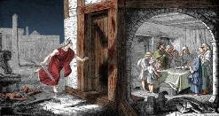
IKRUOK
“Nyis jo-Israel duto kama: Chieng’ due apar mar dueni ng’ato ka ng’ato nyaka yier nyarombo kata nyadiel ni joode, tiende ni chiayo achiel ni ot ka ot.” (Wuok 12:3)
Nyasaye ne olero e yo matut gima ne nyaka gitim mondo Janek ‘okadhi’ (Pesach, Pasaka), kendo mondo nyathi makayo kik tho:
Chieng’ due 10 ne nyaka giket nyarombo ma onge songa ne ot ka ot, kata ne udi moriwore (Wuok 12:3-5).
Chieng’ due 14, ka piny dwaro yuso, oneggi kaka misango (Wuok. 12:6).
Ne nyaka giwir remo e sisi mag dhoudi kod wi dhoudi (Wuok 12:7)
Ne nyaka gibul ring‘o kendo gichame gi makati ma ok ketie thowi, kaachel gi alode makech (Wuok 12:8-10)
Ka ne gichame piyopiyo, nyaka ne girwakre kendo gibed moikore mar dhi (Wuok 12:11)
Ka ne giwuok Misri, ne nyaka gidhi nyime chamo makati ma onge thowi kuom ndalo abiriyo (Wuok 12:15)
Nyasaye noiko joge mondo ong’e ng’wonone, kendo mondo olame (Wuok 12:27b).

Slide 6


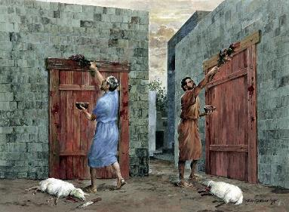
REMO KOD THOWI
“Musa noluongo jodong Israel duto, mowacho nigi niya, ‘Ng’ato ka ng’ato mondo odhi oyier nyarombo kata nyadiel ni joode, mondo unegi kutimogo Pasaka’” (Wuok 12:21)
Chieng’ due 14, gik moko ariyo ne otimo tich maduong’ ahinya e nyasino: remo kod thowi.
Ne nyaka gigol thowi e utegi kendo gilos makati ma onge thowi (makati ma ok ketie thowi). Kaka wuok ne chiegni, ne ok ginyal bedo gi thowi e kinde ma ne ochakore (Wuok 12:17-20). Thowi en ranyisi mar richo, to makati ma onge thowi en ranyisi mar ngima manyien e Kristo Yesu (1 Kor. 5:6-8; 2 Kor. 5:17).
Oboke mag owino ma ne onego owirgo remo (Wuok 12:22) en ranyisi mar golo richo (Zab. 51:7).
Remo ne en gir warruok. Ne ochung’ ne remb Yesu—ma ne ochuero e wi msalaba— mondo, e Bura, Nyasaye “nokadhi” kuom kar tiekowa.

Slide 7

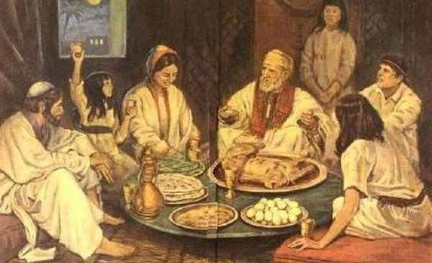
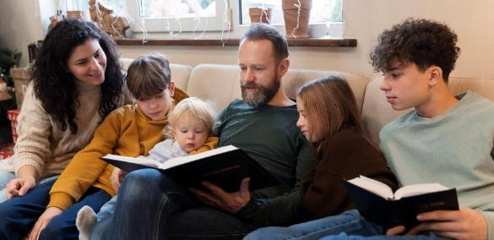
PAR KENDO PUONJ
“Rituru chikegi mochwere kaachiel gi nyithindu” (Wuok 12:24)
Kata kapok ogologi Misri, Nyasaye nopuonjo jo ut Hibrania rito sigandgi kuom pime ne nyithindgi higa ka higa (Wuok 12:24-27).
Chakre kindeno, Pasaka ne dhi bedo nyasi mar joot. Thuolo ma jonyuol puonjogo nyithindgi ng’eyo Nyasaye.
Sigand bedo thuolo ne nyaka nyisi e yo matut, kendo e yor ng’at mokwongo (R. Chik. 26:5-9).
Ma nigi puonj maduong’ ne wan. Nyaka wawe ne nyithindwa yie marwa. Nyaka wanyisgi gik ma Nyasaye osetimo, ok mana e kinde machon kende, to bende e ngima marwa wawegi. Nyaka wakulre piny e nyimgi ka walemo (Wuok 12:27).

Slide 8
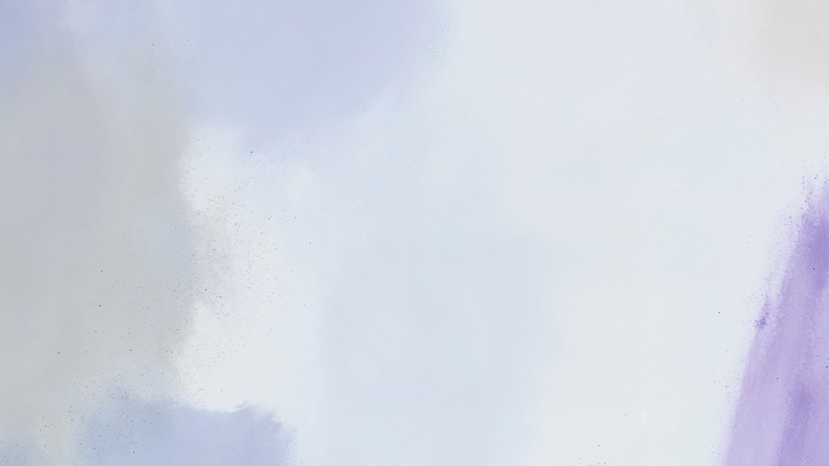

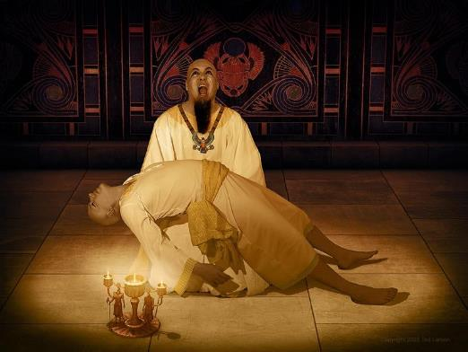
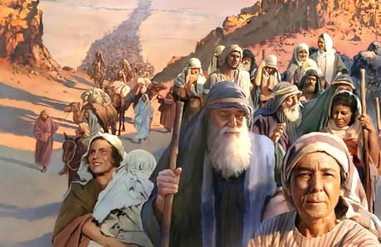
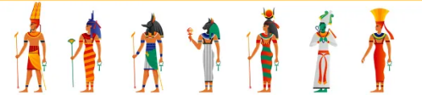
MASIRA MAR APAR
“E dier otienono tir, Ruoth Nyasaye nonego nyithindo ma yawuowi makayo duto, chakre kach ruoth Farao nyaka kach ng’at motue e jela, kaachiel gi nyithindo makayo duto mag jamni” (Wuok 12:29)
Farao ne ogolo chik ni mondo oneg nyithind jo-Hibrania ma yawuowi duto maonge ma iweyo (Wuok 1:22). Nyasaye ne oketo tho mar nyathi makayo kende (Wuok 12:29). E ot ka ot ma ne ok owirie remb nyarombo, ng’ato achiel nyaka ne thoe (Wuok 12:30).
Bura mar Nyasaye ne osepodho gi teko kuom nyiseche mag Misri, ma Farao ema ne jachung’ margi (Wuok 12:12).
Onge nyasach jo-Misri ma ne oting’o lwete mondo okony, kata Farao ne ok nyal timo gimoro amora mondo ogeng’ masirano.
Mana kaka ne otimore gi Farao, richowa nyalo kelo ni jomoko chandruok. To, mana kaka ne otimore gi Musa, yie kendo bedo motegno nyalo reso ji mang’eny.

Slide 9

“Ne dwarore ni gin gi nyithindgi gipogre kuom jo-Misri, kendo gichokgi e utegi, nikech ka ng’ato kuom jo-Israel oyudi e ut jo-Misri, ne odhi lwar e lwet malaika ma janek. Bende, ne onyisgi ni giket nyasi mar Pasaka kaka chik, mondo ka nyithindgi penjo gima sawono nyiso, gilernegi kaka ne oritgi maber e piny Misri. Ni ka malaika ma janek nowuok oko otieno mondo oneg nyithindo makayo mag dhano kod mag jamni, ne okadho utgi, kendo onge kata achiel kuom jo-Hibrania mane onegi ma ne nigi ranyisi mar remo e sisi mar dhoutgi. [...] Ne [Jo-Misri moko] gikwayo mondo oyienegi gibi gi jogegi e ute jo-Israel, e otienono mane nitie luoro malich ka malaika mar Nyasaye ne dhi nego nyithindo makayo mag jo-Misri. Ne gin gadier ni nyisechegi ma ne gilamo ne onge rieko, kendo ne onge teko mar reso kata ketho. Jo-Israel ne orwako jo-Misri ma ne nigi yie e utegi.”
EGW ( Spiritual Gifts, vol. 3, p. 223)

